Slide 1
추석(Chuseok)
Der gröste Feiertag in Korea

Slide 2
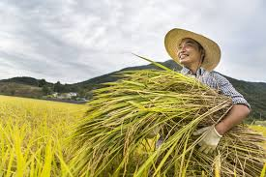
Der Ernte

Slide 3
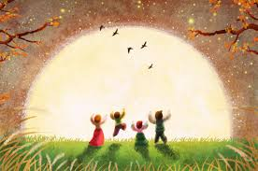
Der Mond

Slide 4
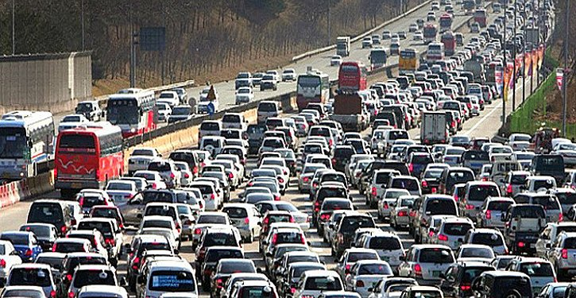
Die große Volkbewegung

Slide 5
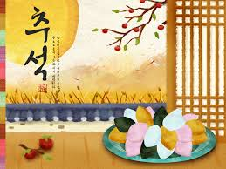
Songpyeon

